Slide 1

Datum: 16. 9. 2013
Projekt: Kvalitní výuka
Registrační číslo: CZ.1.07/1.5.00/34.0731
Číslo DUM: VY_32_INOVACE_287
Licence: CC BY-NC-SA 3.0
Jméno autora: Mgr. Jana Hávová
Škola: Střední uměleckoprůmyslová škola Jihlava-Helenín
Název práce: Anglická literatura 1. poloviny 20. století
Předmět: český jazyk a literatura
Ročník: 3.
Časová dotace: 30 minut
Vzdělávací cíl: Žák se seznámí s hlavními představiteli anglické literatury tohoto období, je schopen rozebrat dílo Pygmalion.
Pomůcky: ICT technika, projektor
Inovace: Zapojení audiovizuální techniky do výuky.

Slide 2
Anglická literatura
1. poloviny 20. století

Slide 3
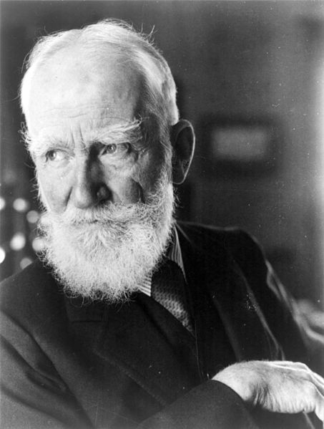
George Bernard Shaw (1856–1950)
angl. dramatik
Nobelova cena za literaturu
zakladatel nového žánru – tzv. sociální diskuzní komedie
  důraz není kladen na příběh, ale na debatu, diskuzi, která ukazuje hlavní myšlenku hry z různých úhlů pohledu

Slide 4
Pygmalion
  drama, sociální diskuzní komedie
  inspirace – antická báje o sochaři Pygmalionovi, který se zamiloval do sochy a nechal ji oživit
  profesor fonetiky Henry Higgins a plukovník Pickering se vsadí, že:
    Higgins během půl roku převychová prostou květinářku Lízu Doolitlovou, která mluví londýnskou hantýrkou, a udělá z ní dámu z vyšší společnosti
  Líza se naučí správnou výslovnost i pravidla slušného chování; získává sebevědomí, uvědomuje si vlastní cenu
  zfilmováno – muzikál My Fair Lady – A. Hepburn

Slide 5
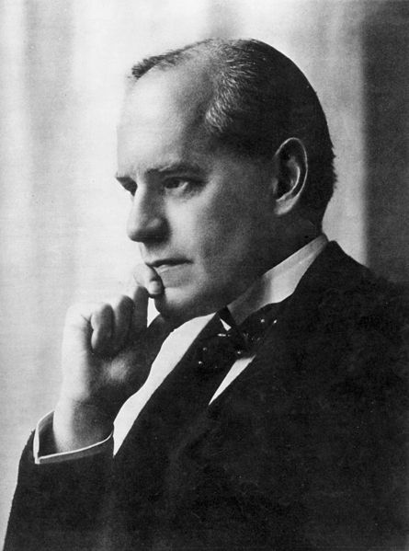
John Galsworthy (1867–1933)
angl. prozaik
autor realistických románů
Sága rodu Forsythů
  příběh čtyř generací anglické rodiny z vyšší vrstvy
  zfilmováno

Slide 6
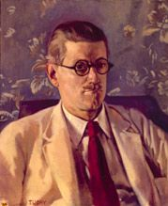
James Joyce (1882–1941)
irský spisovatel
autor experimentální prózy
  metoda proudu vědomí
  filmová technika
Odysseus – experimentální román
  popis jednoho dne v Dublinu (cca 700 stran)

Slide 7
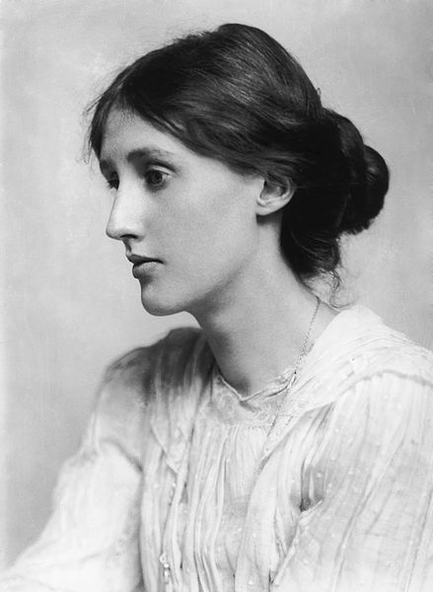
Virginia Woolfová (1882–1941)
anglická prozaička
autorka experimentální prózy
  vnímání času a prostoru
Paní Dallowayová
K majáku

Slide 8
Použitá literatura:
Andree, Lukáš a kol. Literatura pro 3. ročník středních škol. Učebnice. Zkrácená verze. Didaktis: Brno, 2012.
Hánová, Eva a kol. Odmaturuj z literatury. Didaktis: Brno, 2002.

Slide 9
Zdroje obrázků
G. B. Shaw. Public Domain, http://commons.wikimedia.org/wiki/File:George_Bernard_Shaw_1934-12-06.jpg?uselang=cs.
J. Galsworthy. Public Domain, http://commons.wikimedia.org/wiki/File:John_galsworthy.jpg?uselang=cs.
J. Joyce. Public Domain, http://commons.wikimedia.org/wiki/File:Jamesjoyce_tuohy-ohne.jpg?uselang=cs.
G. Ch. Beresford: Portrait of Virginia Woolf. Public Domain, http://commons.wikimedia.org/wiki/File:VirginiaWoolf.jpg?uselang=cs.

